Slide 1

Patologie respiračního systému
Michal Hendrych

Slide 2
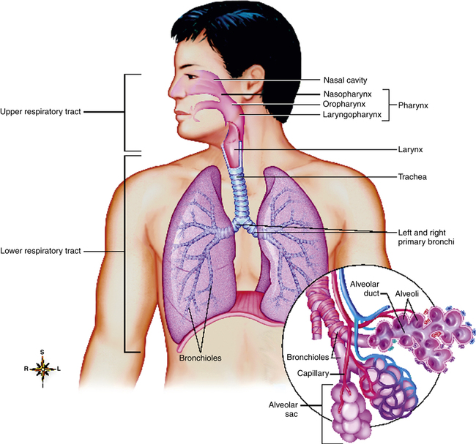
RESPIRAČNÍ ÚSTROJÍ - ANATOMIE

Slide 3
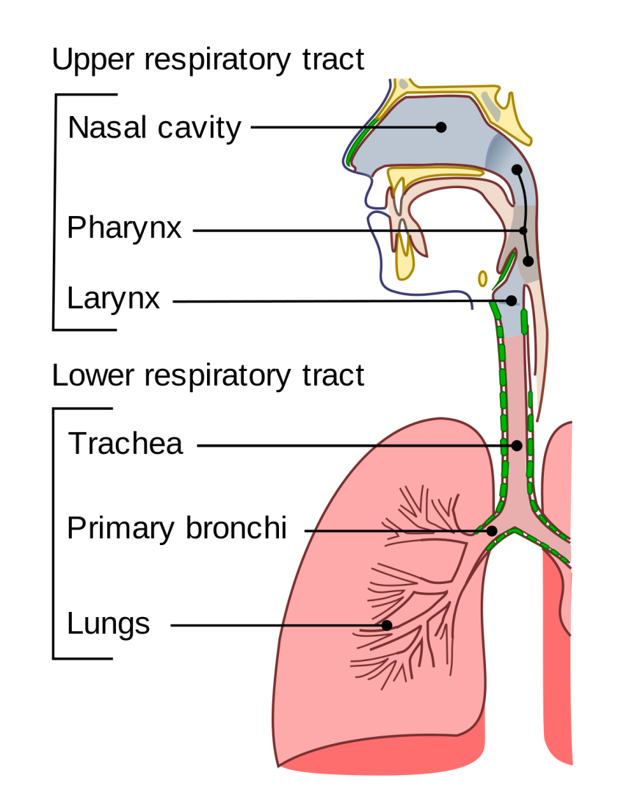
RESPIRAČNÍ ÚSTROJÍ - ANATOMIE
Horní cesty dýchací
  Dutina nosní
  Paranazální dutiny
  Hltan
  Hrtan
Dolní cesty dýchací
  Trachea
  Bronchy
  Plíce

Slide 4
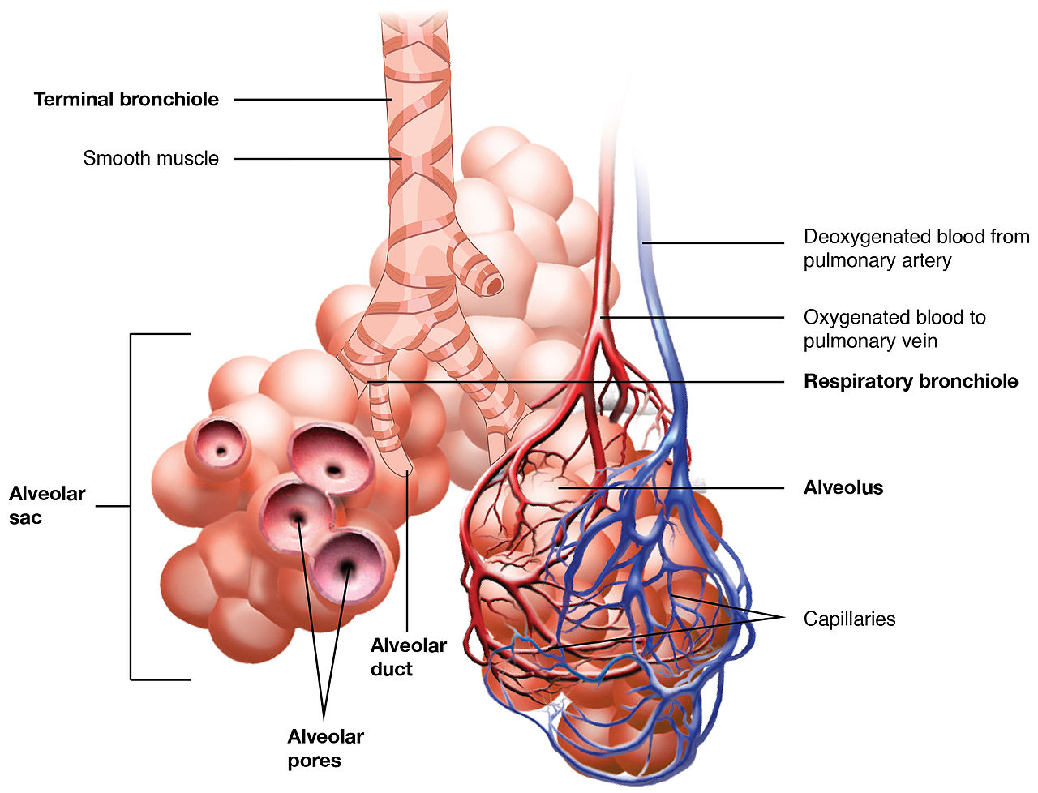
DOLNÍ DÝCHACÍ CESTY - ANATOMIE
Bronchioly
Terminální bronchioly
Respirační bronchioly
Alveolární dukty
Alveolární váčky
Alveoly
Bronchy

Slide 5
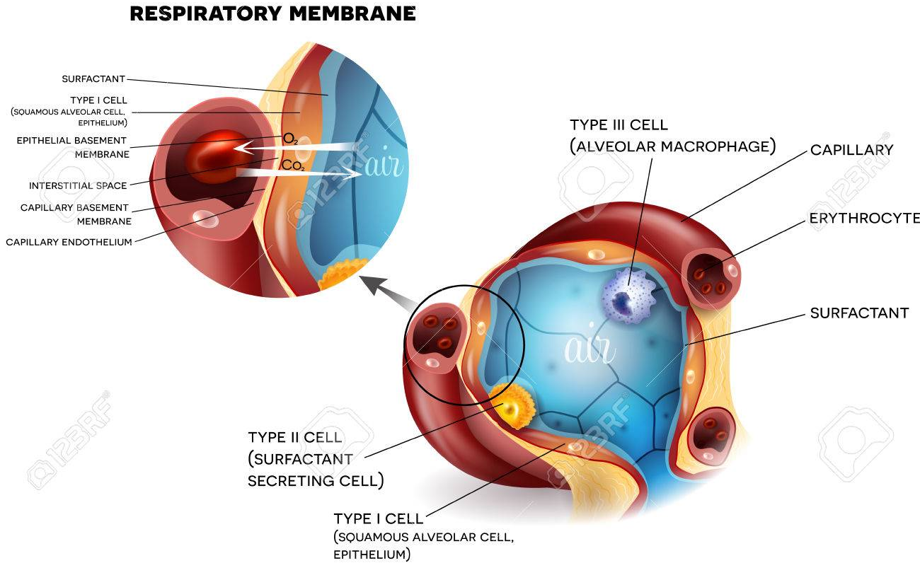
ALVEOLUS

Slide 6
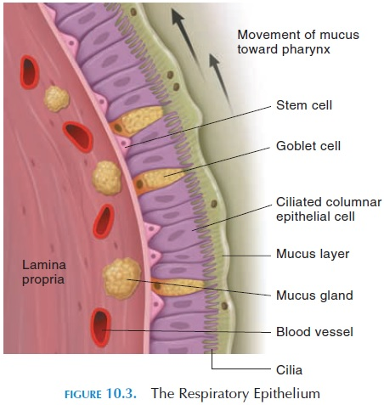
OBRANNÉ REFLEXY
Kašel
Kýchání

Slide 7
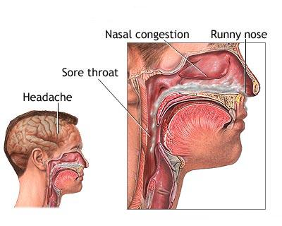
RÝMA (RHINITIS)
Katarální zánět sliznice nosní dutiny a nosohltanu
Etiologie
  viry (rhinovirus, coronavirus, chřipka, aj.)
  sekundárně bakteriální infekce
Makro:
  serózní (vodnatý) exsudát, zarudnutí a zduření sliznice
Mikro:
  edém sliznice, hlen, serózní (katarální) zánět

Slide 8
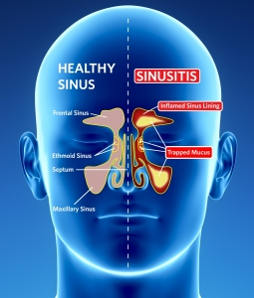
SINUSITIDA
Zánět paranasálních dutin (frontální, etmoidální, maxilární…)
Etiologie:
  Viry (analogicky jako rýma)
  Bakterie
  Plísně
Většinou serózní, ale i hnisavý zánět s možným přestupem na okolní struktury
→ orbita, přední jáma lební
→ hnisavá meningitida, flegmóna orbity

Slide 9
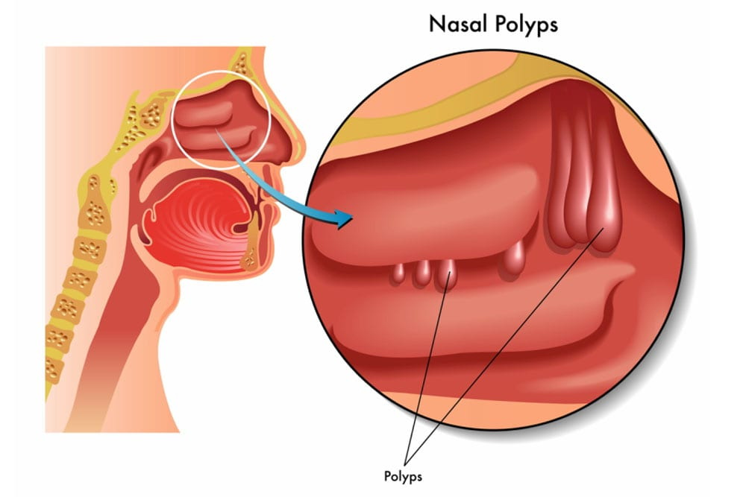
NOSNÍ POLYPY
Polypózní zbytnění sliznice
  dutina nosní
  paranazální dutiny
Etiologie
  chronické záněty (virové, bakteriální)
  alergie
  diabetes
  cystická fibróza (mukoviscidóza)
Klinika:
  bolesti hlavy
  obstrukce nosu
Makro:
  mnohočetné polypózní útvary
  měkká konzistence
Mikro:
  edematózní až myxoidní stroma s lymfocyty, plazmocyty, eosinofily a neutrofily
  na povrchu respirační nebo metaplastický dlaždicový epitel

Slide 10
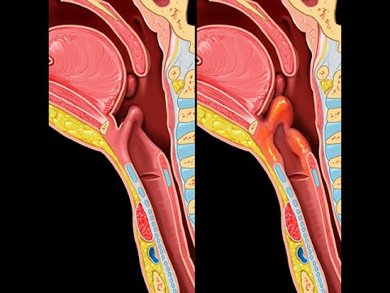
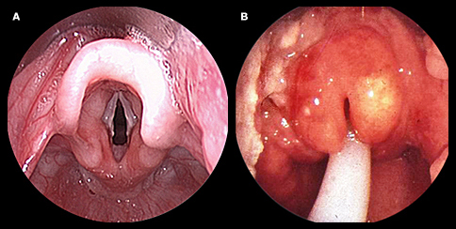
AKUTNÍ EPIGLOTITIDA
Zejména u dětí
Infekce H. influenzae
Flegmonózní zánět měkkých tkání epiglottis
Epiglottis zarudlá, oteklá, zvětšená
Klinika:
  Bolesti při polykání
  Dušnost – hrozí asfyxie!!!

Slide 11
NÁDORY HCD
Benigní
  Sinonazální papilom (Schneideriánský)
  Angiofibrom nosohltanu - juvenilní
  Hemangiom
Maligní
  Nazofaryngeální karcinom
    Keratinizující X nekeratinizující - diferencovaný a nediferencovaný (= lymfoepiteliální Ca)
    Infekce EBV, kouření, solené ryby
  Sinonasální karcinom - možná asociace s HPV
  Karcinom orofaryngu
    Tonzila a kořen jazyka
    HPV+ incidence stoupá, mladší, nekuřák, bez abuzu, vyšší socioekonom. status
    HPV- opačné atributy
    Časné meta do uzlin - termín „ METASTÁZY KARCINOMU Z NEZNÁMÉHO PRIM. ZDROJE“
  Karcinom hrtanu
    Nejčastěji dlaždicobuněčný karcinom (95%)

Slide 12
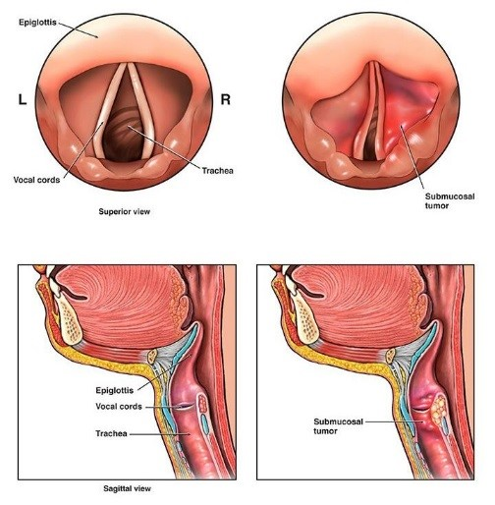
KARCINOM HRTANU
Etiologie:
  Typicky 60-70let, muž
  Silná asociace s kouřením, abuzus alkoholu, expozice prachu
Dlaždicobuněčný karcinom (95 %)
  Dle lokalizace:
    Supraglottis – časné metastázy, špatná prognóza
    Glottis (hlasivky) – nejčastěji
    Subglottis – pozdní klinické příznaky, špatná prognóza
Klinika:
  Typicky chrapot a změny hlasu při lokalizaci na hlasivkách
Léčba a prognóza:
  V závislosti na typu nádoru, lokalizaci a stadiu onemocnění
  Radioterapie, lokální excize, odstranění hlasivky (chordektomie), laryngektomie

Slide 13
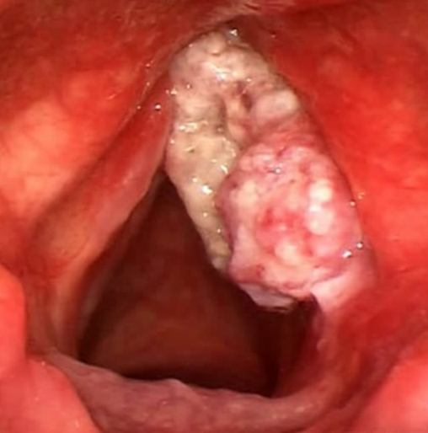
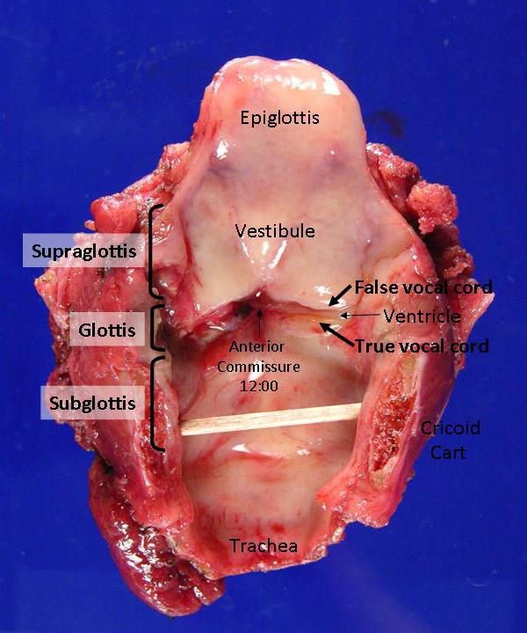
KARCINOM HRTANU
Laryngoskopie
Resekát laryngu (laryngektomie)

Slide 14
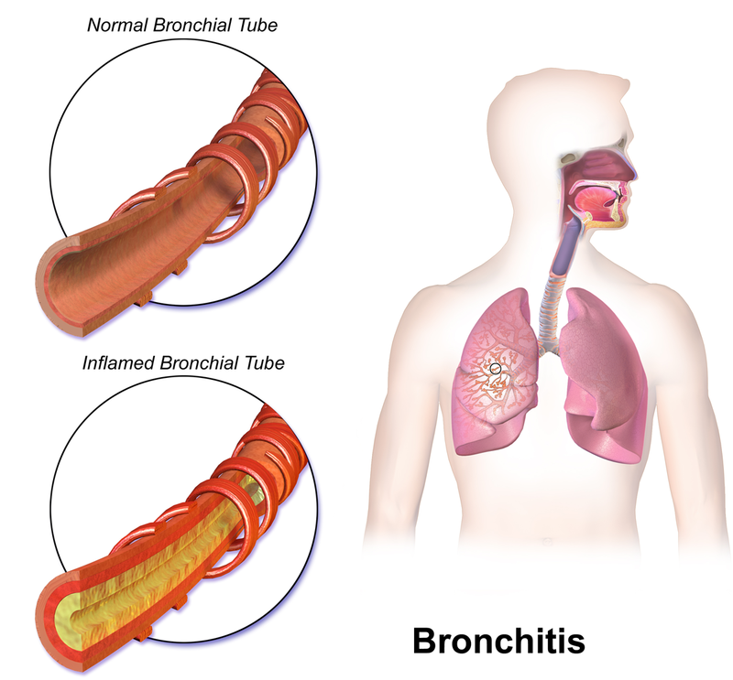
BRONCHITIDA
Akutní = akutní katarální bronchitida
  Navazuje na záněty HCD
  Hlen + polymorfonukleáry
Chronická
  > 3 měsíce trvající produktivní kašel a dušnost
  Kouření, prach, opakované infekty
  Mikro: lymfocyty + plazmocyty, atrofie nebo hypertrofie sliznice, ztluštění stěny bronchu → stenóza
  V kombinaci s emfyzémem → CHOPN a cor pulmonale

Slide 15
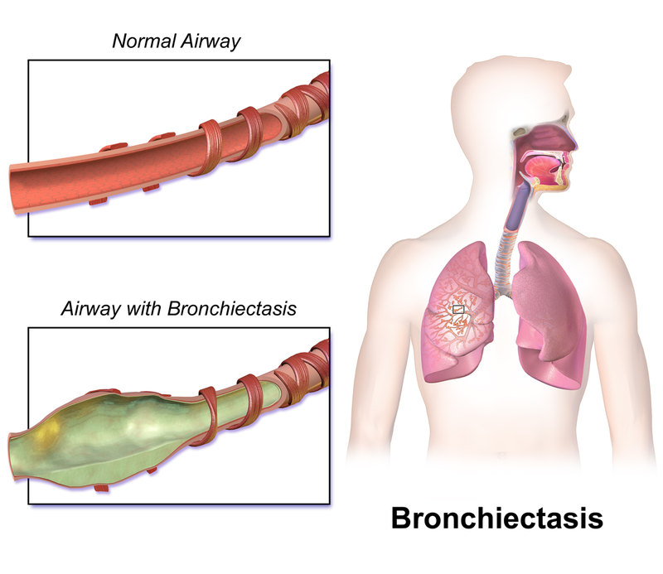
BRONCHIEKTÁZIE
Definice:
= abnormální rozšíření dolních dýchacích cest
Dělení:
  Vrozené x získané
  Ložiskové x vícečetné
  Vakovité x cylindrické
Komplikace:
  Omezený samočistící proces → opakované infekce
  → možný zdroj sepse / plicní absces a gangréna
  Tvorba bronchiolitů

Slide 16
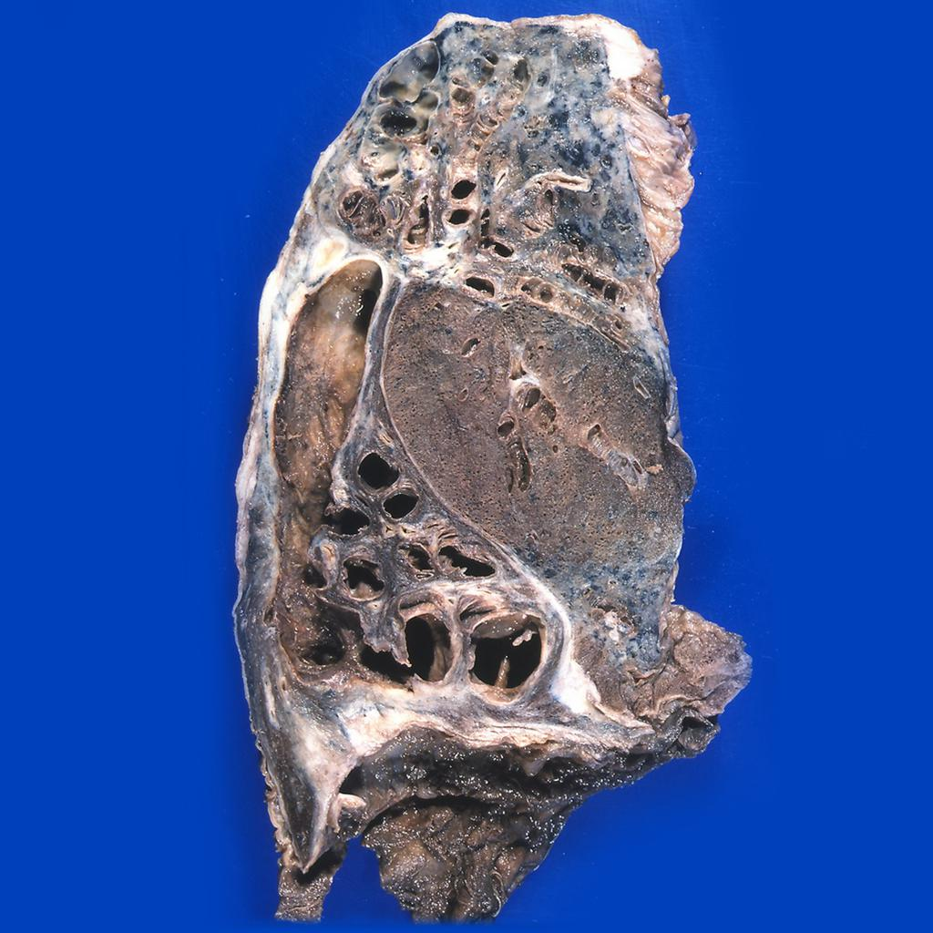
BRONCHIEKTÁZIE

Slide 17
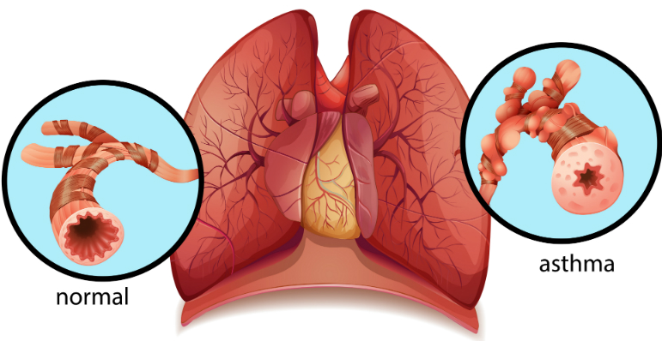
ASTHMA BRONCHIALE
Definice:
= zvýšená reaktivita dolních dýchacích cest na různé stimuly
→ vznik bronchospazmů a hypersekrece vazkého hlenu
→ zúžení dýchacích cest
→ obtížné exspirium (restrikce)
→ dyspnoe

Slide 18
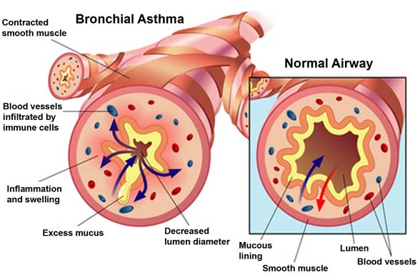
ASTHMA BRONCHIALE
Klinika:
  Atakovitě – remitentní průběh
  Status asthmaticus
    Nahromadění záchvatů
    Potenciálně letální
Mikro:
  Hyperemická sliznice + vazký hlen + hojné pohárkové buňky, eozinofily, zmnožená svalovina
  Charcott-Leidenovy krystaly a Curshmannovy spirály

Slide 19
ASTHMA BRONCHIALE
Etiologie:
  Různorodá
  Dělení:
    Extrinsické, atopické asthma (IgE-mediované)
      Externí alergeny (prach, pyly, srst zvířat)
      Alergická bronchopulmonální aspergilóza
      Hypersenzitivní reakce I. typu
    Intrinsické asthma (idiopatické, non-atopické, sekundární)
      Indukované léky (Aspirin)
      Indukované chemickými látkami (plyny)
      Pracovní
      Indukované námahou, chladem
      Psychika (stres)

Slide 20
ZMĚNY VZDUŠNOSTI PLIC
Atelektáza / kolaps
  snížená vzdušnost původně rozepjaté části plíce (platí i u nedonošenců)
  Z obstrukce, komprese
  Kolaps: patologie postihuje minimálně jeden lalok, často celé křídlo
Emfyzém - zvýšená vzdušnost

Slide 21
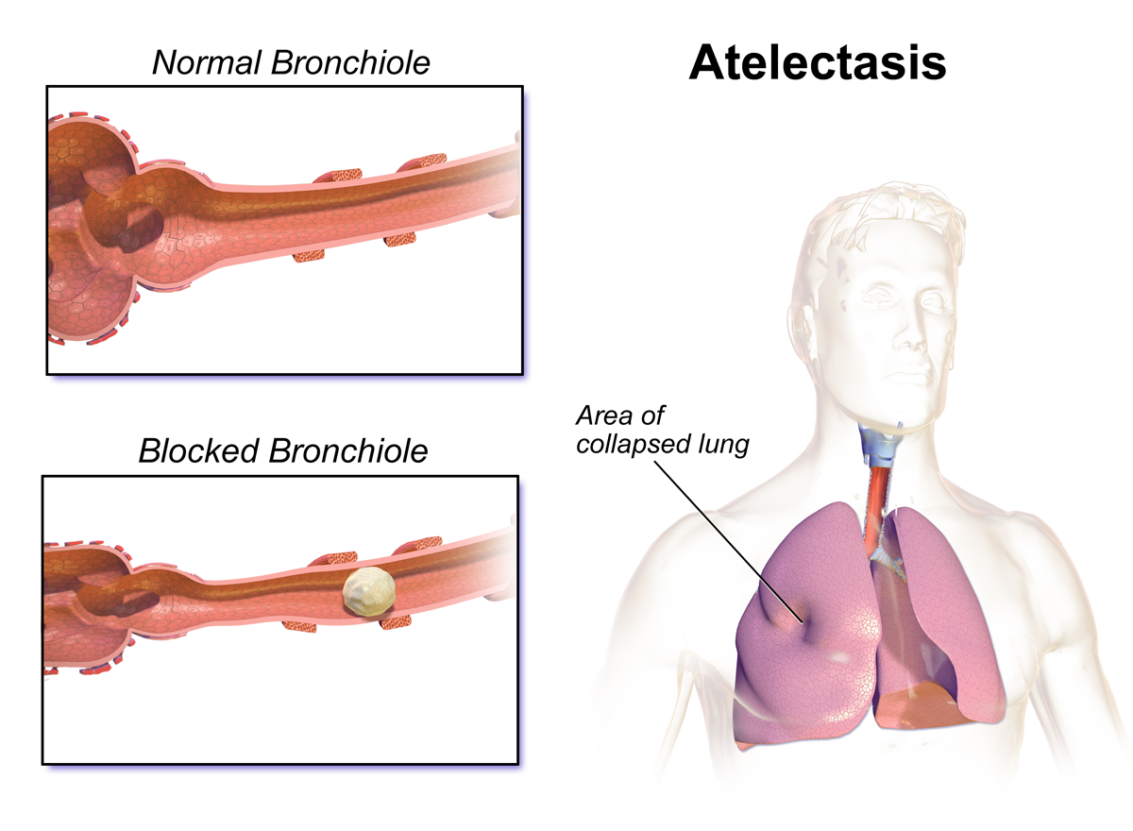
ATELEKTÁZA / KOLAPS
Nevzdušnost plicní tkáně
Fetální
  Alveoly se po porodu rozvinou jen při prvním nádechu pak kolabují
  Nedostatek surfaktantu
  Klinicky dušnost až asfyxie
Získaná
  Uzavření bronchu
  Stlačení plíce výpotkem
  Pneumothorax

Slide 22
Chronická obstrukční bronchopulmonální nemoc (CHOPN)
Patogeneticky je charakterizována:
  chronickou bronchitidou
  emfyzémem
Plicní onemocnění projevující se funkčně respirační poruchou obstrukčního typu.
Etiologie
  především kouření!
Klinika:
  Dušnost a kašel

Slide 23
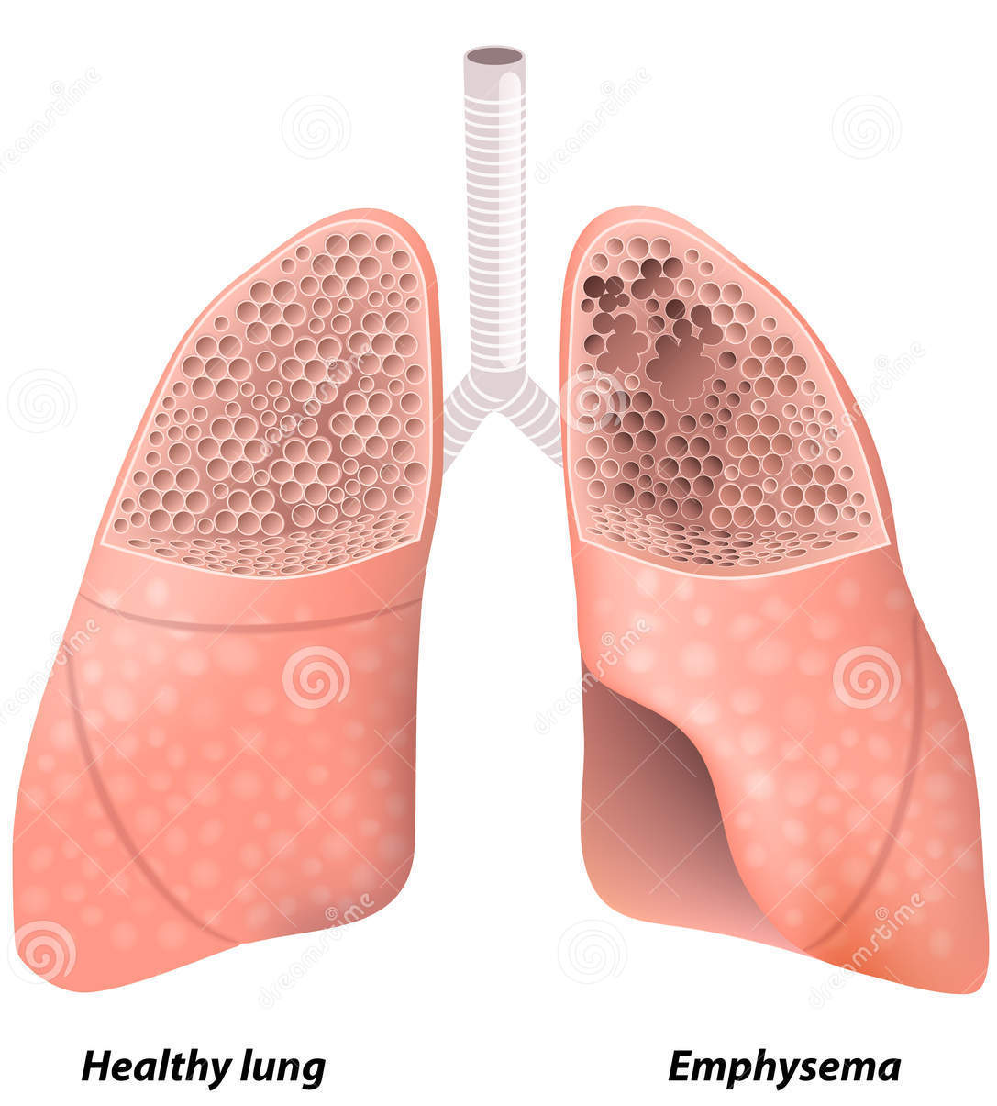
EMFYZÉM
Definice:
= Nadměrná vzdušnost plicní tkáně (rozedma plic)
Typy:
  Podle lokalizace:
    Alveolární
    Intersticiální
  Podle délky trvání:
    Akutní
      distenze alveolů, není ruptura sept
    Chronický
      ruptura sept

Slide 24
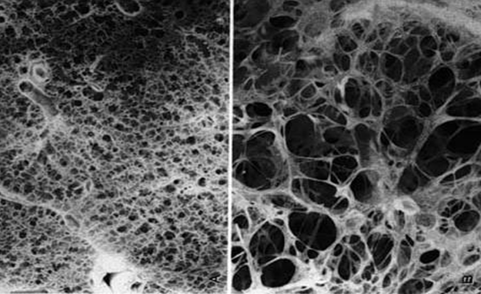
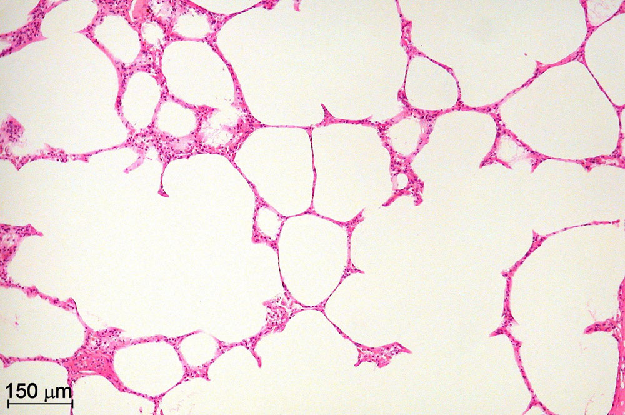
EMFYZÉM
Makro
Mikro

Slide 25
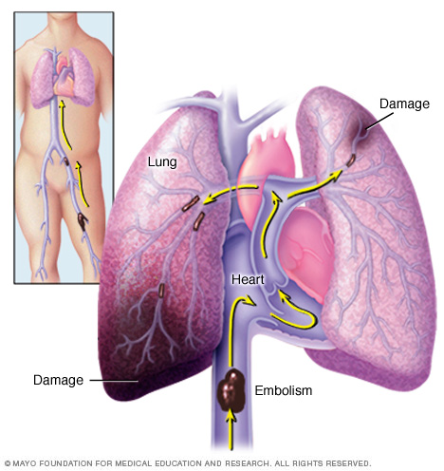
PLICNÍ EMBOLIE
Trombembolická choroba
Zdroj embolů typicky z dolních končetin, ale možný i z jiných lokalizací
Častěji dlouhodoběji ležící a imobilní pacienti
Masivní embolie → akutní uzávěr plicní tepny → akutní cor pulmonale → náhlá smrt

Slide 26
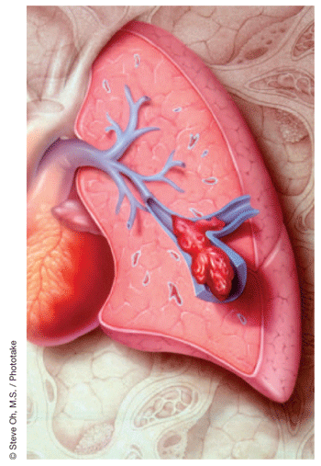
PLICNÍ EMBOLIE
Typy:
  Masivní oboustranná embolie
    Kompletní obturace kmene a hlavních větví a. pulmonalis
    okamžitá smrt
  Submasivní
    Uzávěr > 60 % plicního řečiště
    Šokový stav
  Drobná
    Menší emboly intrapulmonálně
    Méně závažné
  Sukcesivní
    Chronické onemocnění (měsíce a roky)
    Opakované ataky drobných embolií

Slide 27
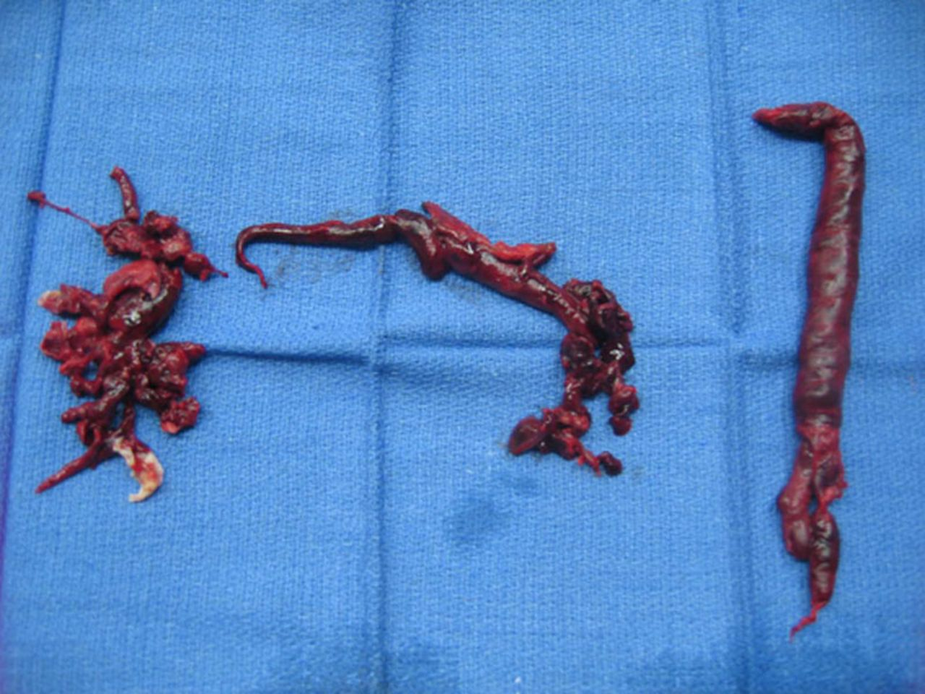
PLICNÍ EMBOLIE
Embolizovaný materiál:
Trombembolus při masivní embolii
Trombus
Tuková tkáň (fraktury)
Vzduch
Nádorové buňky
Plodová voda
KD
Pevná tělesa

Slide 28
HEMORAGICKÝ PLICNÍ INFARKT
Následek plicní embolie v 10 % případů
Pouze v terénu plicní venostázy při srdečním selhání (nedostatečná funkce nutritivního oběhu plic)
Patogeneze:
  Drobná embolie → uzávěr větve a. pulmonalis při nedostatečném zásobení bronchiálními tepnami → nekróza parenchymu → z nekrotických cév do ložiska dále proudí krev → sekundární prokrvácení → hemoragický infarkt

Slide 29
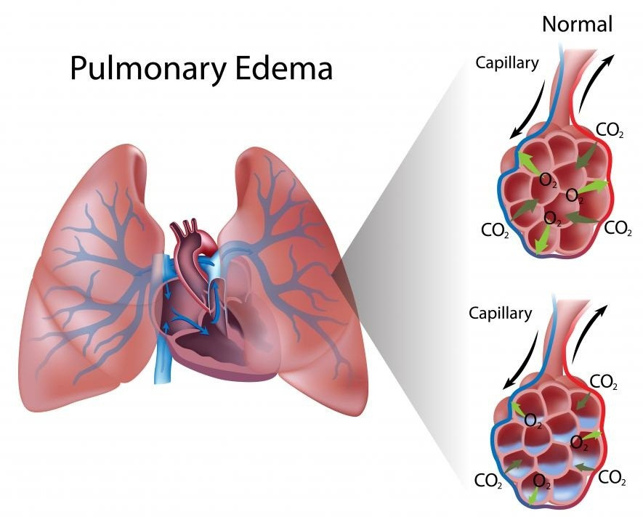
PLICNÍ EDÉM
Nahromadění tekutiny v alveolech
Vykašlávání řídkého růžového sputa
Dušnost

Slide 30
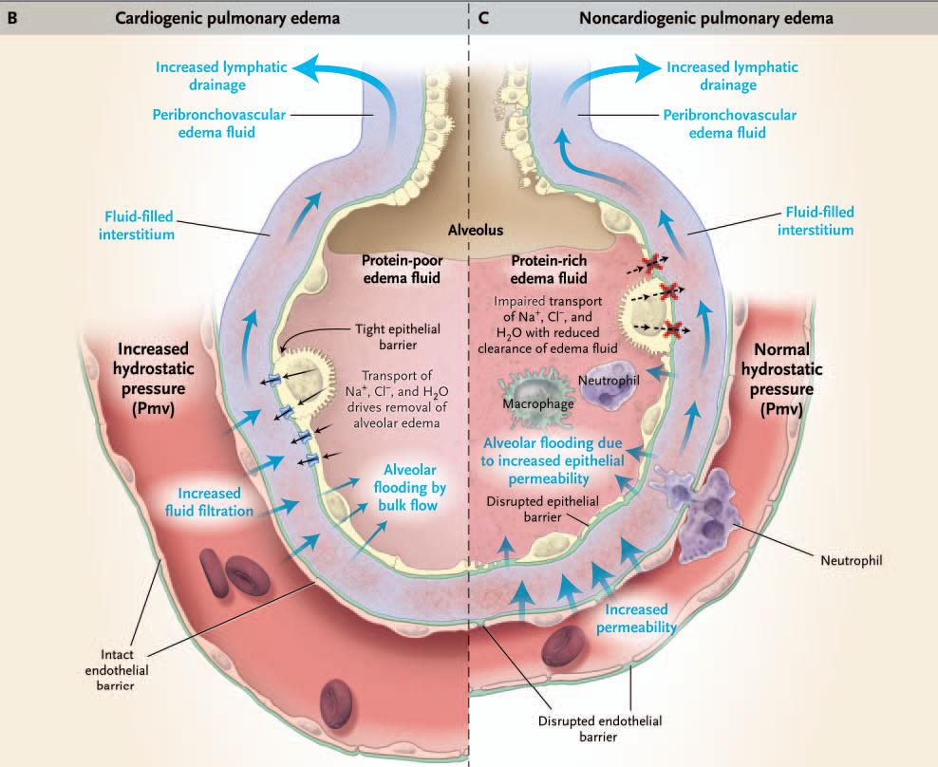
PLICNÍ EDÉM
Patogeneze:
  ↑ tlak v plicních cévách = hemodynamický edém – zejména při selhání LK
  ↑ permeabilita – záněty, ARDS, intoxikace

Slide 31
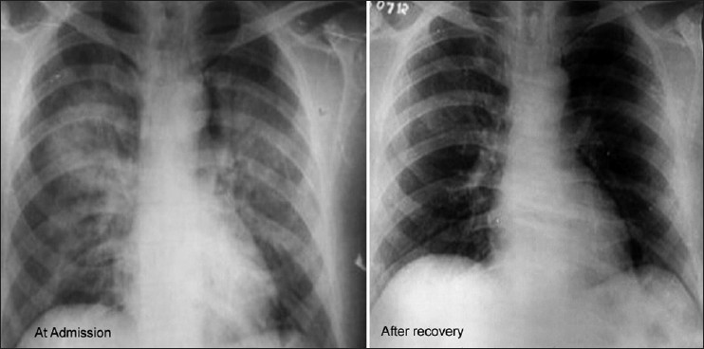
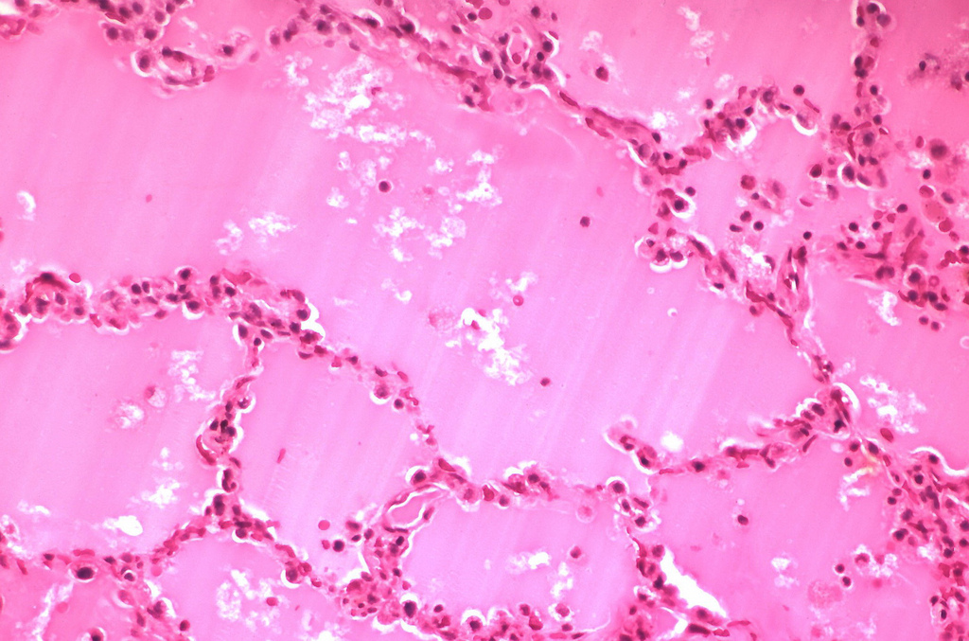
PLICNÍ EDÉM

Slide 32
SYNDROM AKUTNÍ DECHOVÉ TÍSNĚ (ARDS)
Tzv. šoková plíce, DAD
Těžká respirační insuficience vznikající na podkladě šokového stavu (trauma, infekce, sepse, intoxikace, ozařování, aj…)
Rychle vede k selhání dýchání
Mikro – difúzní alveolární poškození:
  Regresivní změny alveolární výstelky
  Kongesce kapilár, někdy fibrinové tromby
  Alveolární a intersticiální edém
  ↑ exsudace fibrinu do alveolů → hyalinní membrány (znemožňují výměnu plynů)

Slide 33
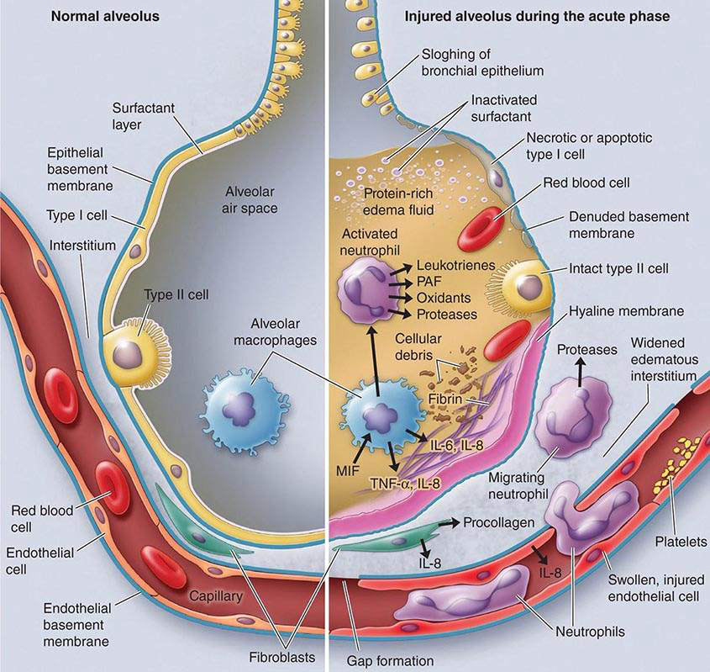
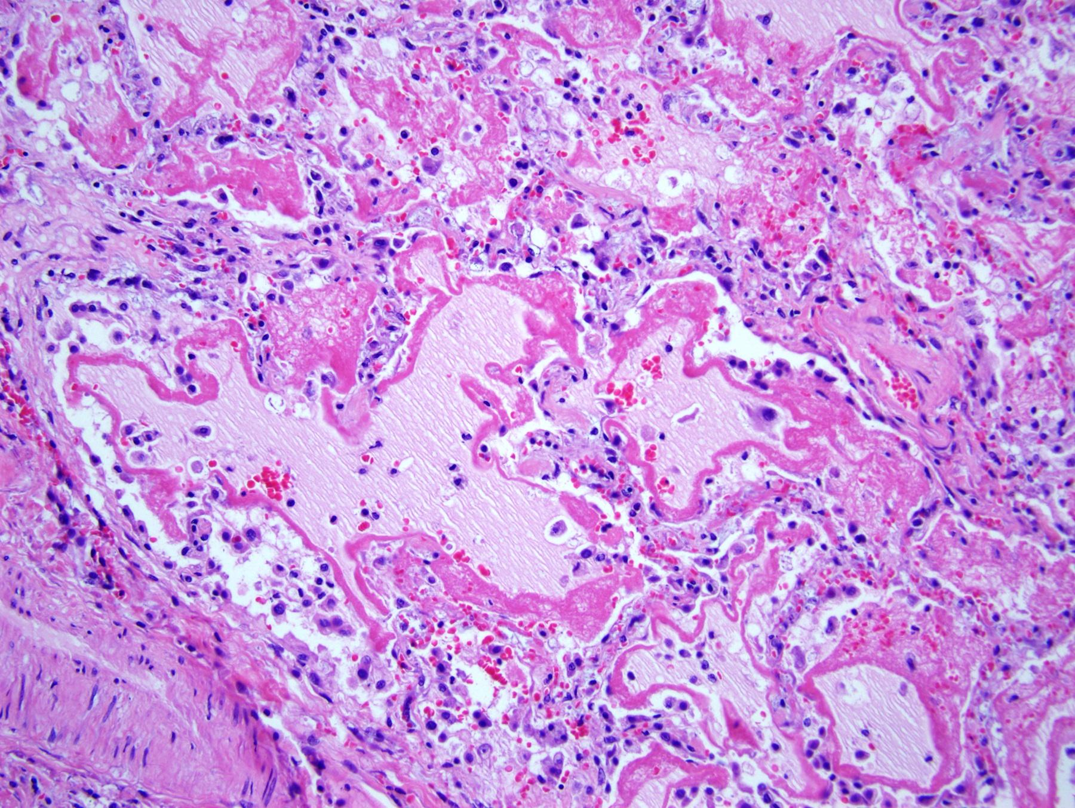
ARDS

Slide 34
ZÁNĚTY PLIC (PNEUMONIE)
Povrchové záněty
  Lobární pneumonie
  Bronchopneumonie
  klinicky rozdělení irrelevantní
Symptomy
  Febrilie
  Kašel
  Dušnost

Slide 35
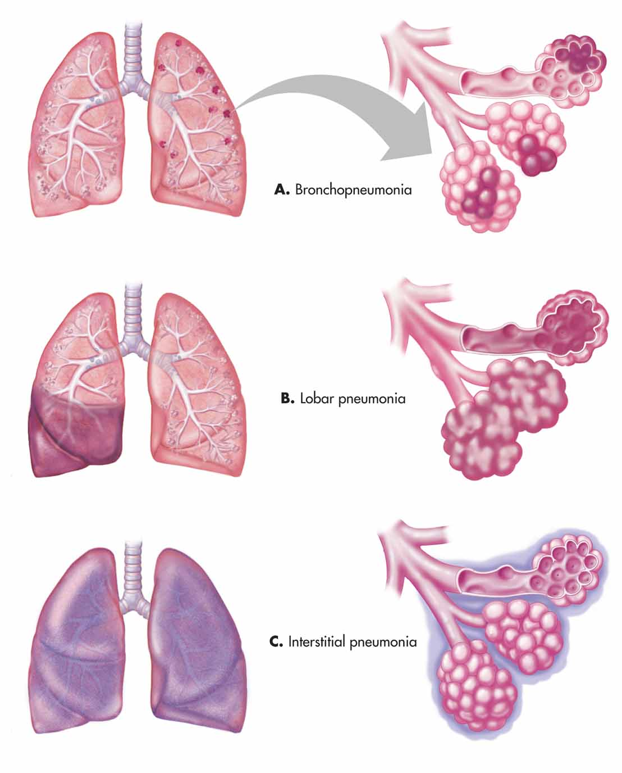
LOBÁRNÍ PNEUMONIE
Fibrinózní povrchový slizniční zánět (krupózní)
Etiologie:
  Pneumokok, stafylokoky, klebsiella, hemophilus
Zánět typicky postihuje najednou celý lalok nebo celou plíci (alární pneumonie)

Slide 36
BRONCHOPNEUMONIE
Vzniká většinou přestupem z dýchacích cest
Bakteriální zánět plic
  Katarálně-hnisavý
  Hnisavý
  Abscedující
Může navazovat na předchozí virový zánět (většinou chřipka)
Etiologie:
  Streptokokus, stafylokokus, hemofilus, legionella, klebsiella

Slide 37
BRONCHOPNEUMONIE
Vícečetná drobná či splývající neohraničená zánětlivá ložiska, jeden či více laloků
Často v návaznosti na bronchus a šíří se do plochy

Slide 38
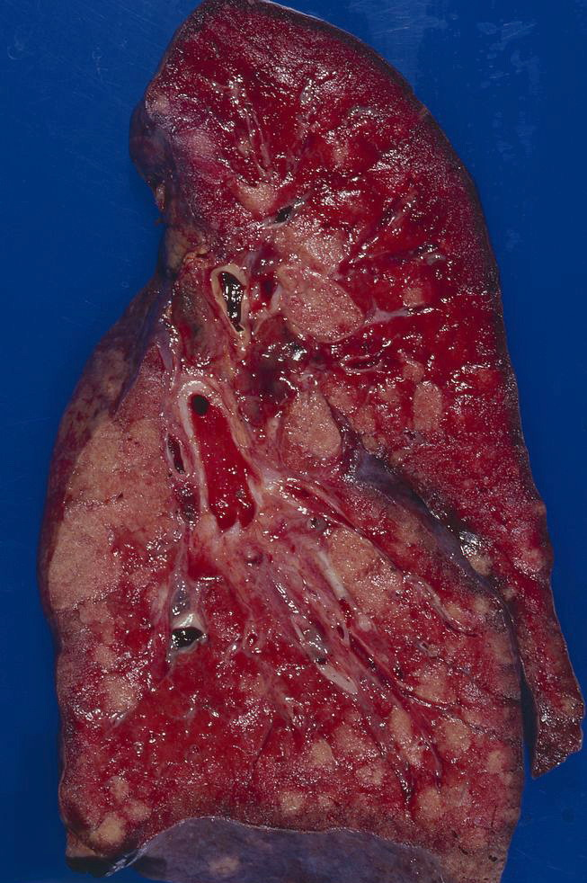
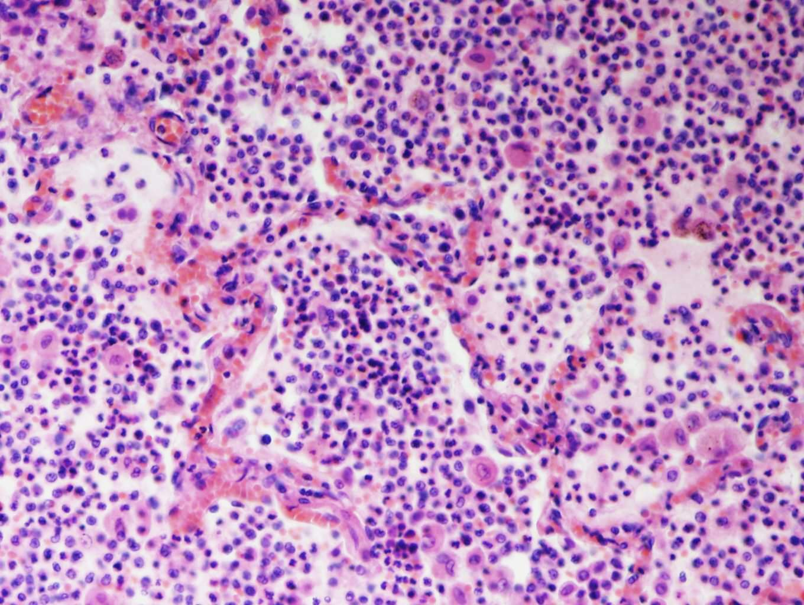
BRONCHOPNEUMONIE
Komplikace
  Abscesy
  Sepse
  Pleuritida
  ARDS

Slide 39
INTERSTICIÁLNÍ ZÁNĚTY PLIC
Intersticiální záněty
  Infekční (absces, gangréna plic)
  Neinfekční intersticiální pneumonie

Slide 40
INTERSTICIÁLNÍ ZÁNĚTY PLIC
Zánětlivé změny postihují intersticium plic (alveolární septa), lymfocytární charakter zánětu
Infekční
  Absces, gangréna plíce
  Viry, paraziti, mykoplazma, chlamydie, bakterie, plísně
Neinfekční intersticiální pneumonie
  Skupina různých jednotek
  Společné rysy:
    Různý stupeň progrese do plicní fibrózy
    Většinou idiopatické

Slide 41
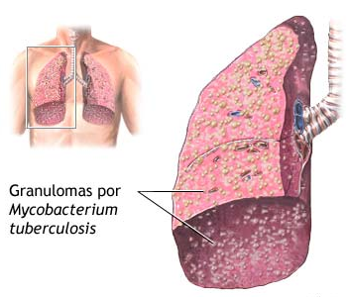
GRANULOMATÓZNÍ PLICNÍ ZÁNĚTY TBC
Specifický granulomatózní zánět
Etiologie:
  Mycobacterium tuberculosis, ale i jiná mykobakteria
Morfologie:
  Tvorba kaseifikujících epiteloidních granulomů
Brány infekce:
  Dýchací systém (nejčastěji)
  GIT
  poranění

Slide 42
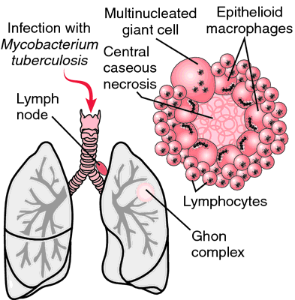
TBC
Formy:
  TBC uzlík
    Epiteloidní granulom
    Produktivní forma TBC
  TBC exsudát
    Serofibrinózní zánět + kaseifikační nekróza → později tvorba granulomatózního zánětu
Šíření:
  Hematogenně a lymfogenně (primární typ TBC)
    Ghonnův komplex
    Miliární TBC
  Porogenně (sekundární typ) – dýchací cesty, GIT, močové cesty

Slide 43
PNEUMOKONIÓZY
Definice:
  = Onemocnění plic vznikající inhalací anorganických prachů s fibrogenním účinkem → fibróza plic
Nemoci z povolání
Typy:
  Antrakosilikóza (uhlokopská nemoc)
  Silikóza
  Azbestóza

Slide 44
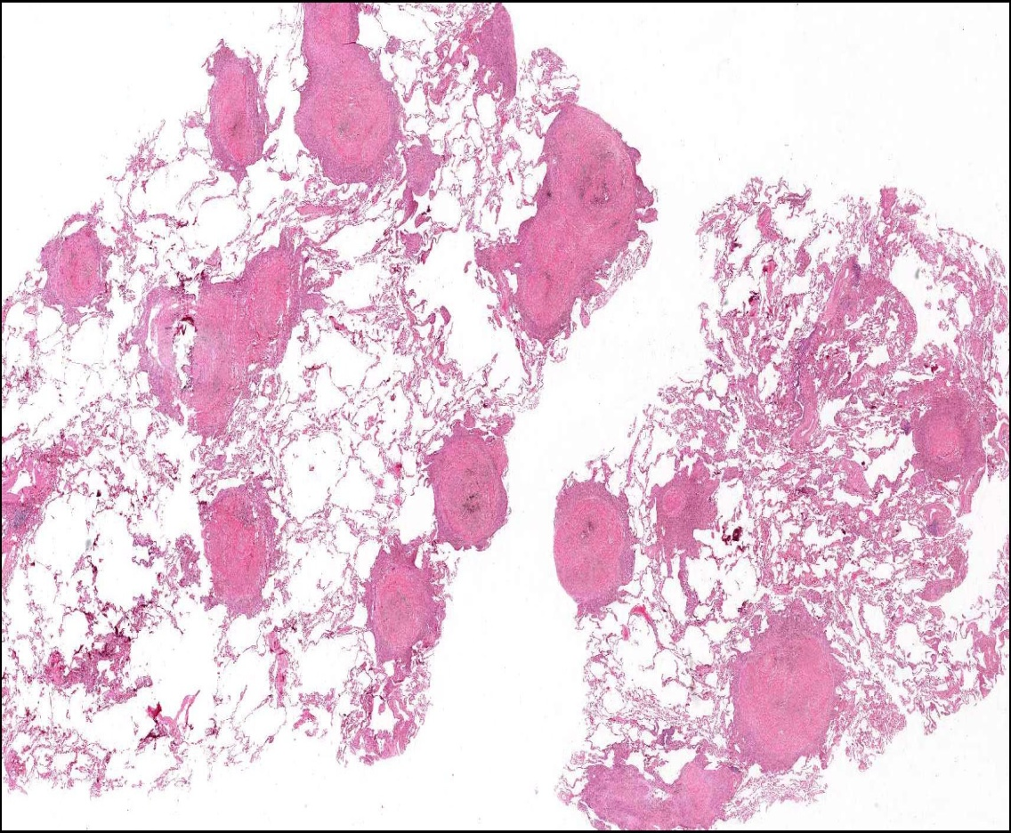
SILIKÓZA
Inhalace křemičitého prachu
  Sio2 (krystaly) – velikost 0,2-2,0 mm
Patogeneze:
  Krystaly fagocytovány makrofágy, pro které jsou toxické → rozpad makrofágů → uvolnění fibrogenních faktorů → fibrotizace + nástup dalších makrofágů → progresivní fibrotizace plic
Klinika:
  Dyspnoe + plicní hypertenze

Slide 45
NÁDORY PLIC
Benigní nádory
  Chondrohamartom - dříve pseudotumor
  Vzácné (papilomy, adenomy…)
Maligní nádory
  Bronchogenní karcinom

Slide 46
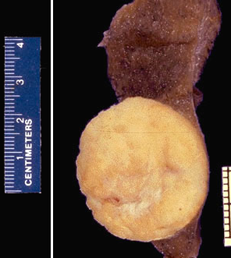
CHONDROHAMARTOM PLIC
benigní tumor
  vznikající poruchou embryonálního vývoje; tkáň nezapojená do struktury celého orgánu
Relativně častý
Většinou náhodný RTG nález

Slide 47
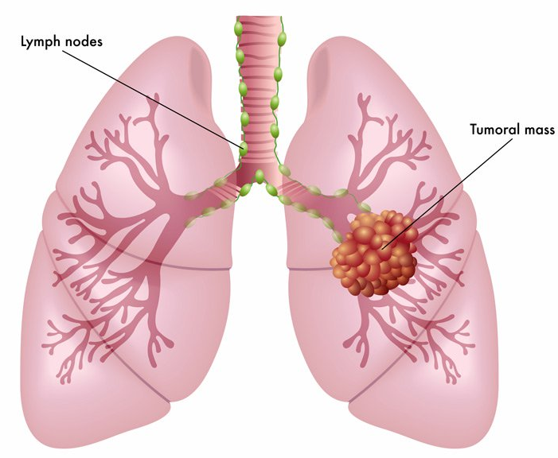
BRONCHOGENNÍ KARCINOM
Incidence:
  Jedny z nejčastějších maligních nádorů (v ČR 3. nejčastější malignita).
Etiologie:
  Kouření (riziko u kuřáků 60x větší)
  Inhalace výfukových plynů
  Radon
  Azbest, nikl, chrom
  Ionizace
  Prachové mikročástice
  Familiární predispozice

Slide 48
BRONCHOGENNÍ KARCINOM - TYPY
SCLC = malobuněčný karcinom
NSCLC (skupina nemalobuněčných karcinomů)
  Dlaždicobuněčný karcinom
  Adenokarcinom
  Velkobuněčný karcinom
  Velkobuněčný neuroendokrinní karcinom
Smíšené nádory
  Adenoskvamózní karcinom

Slide 49
SCLC – MALOBUNĚČNÝ KARCINOM
(NEUROENDOKRINNÍ KARCINOM G3)
Etiologie a epidemiologie:
  Nízce diferencovaný neuroendokrinní karcinom
  20 – 25 % plicních karcinomů
  Asociován s kouřením

Slide 50
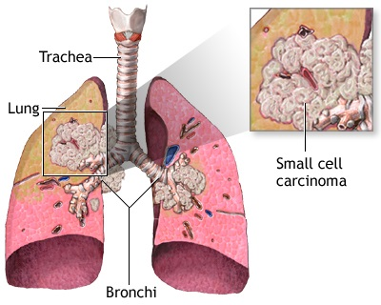
SCLC – MALOBUNĚČNÝ KARCINOM
Lokalizace:
  Často v oblasti hilu
Biologické chování:
  Cca 20% Ca plic
  Extrémně agresivní
  Velmi časně metastazuje!!!- běžně už v době dg
  Paraneoplastický syndrom
  Terapie - CHT+RT

Slide 51
PARANEOPLASTICKÝ SYNDROM
Definice:
  = Produkce hormonů nebo hormonům podobných látek nádorem
Nádor ovlivňuje homeostázu organismu systémově, mimo svoji lokalizaci
Může předcházet vlastní dg.
Např: produkce ACTH, ADH, kalcitonin, serotonin…
Projevy: Cushingův syndrom, diabetes insipidus, neurologické a neuromuskulární poruchy, hypertenze, astma, průjmy, flush…

Slide 52
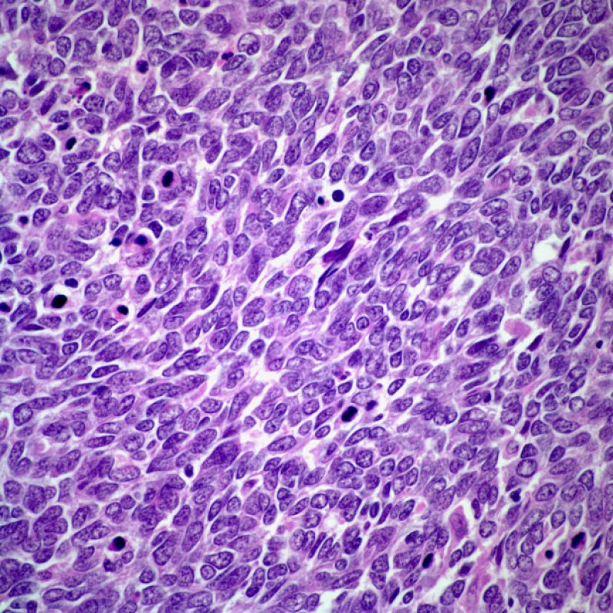
SCLC – MALOBUNĚČNÝ KARCINOM
Mikro:
  Malé buňky (2x větší než lymfocyt)
  Oválná hyperchromní (tmavá) jádra, někdy protáhlá – „ovískový karcinom“
  Málo cytoplazmy
  Hojná mitotická aktivita

Slide 53
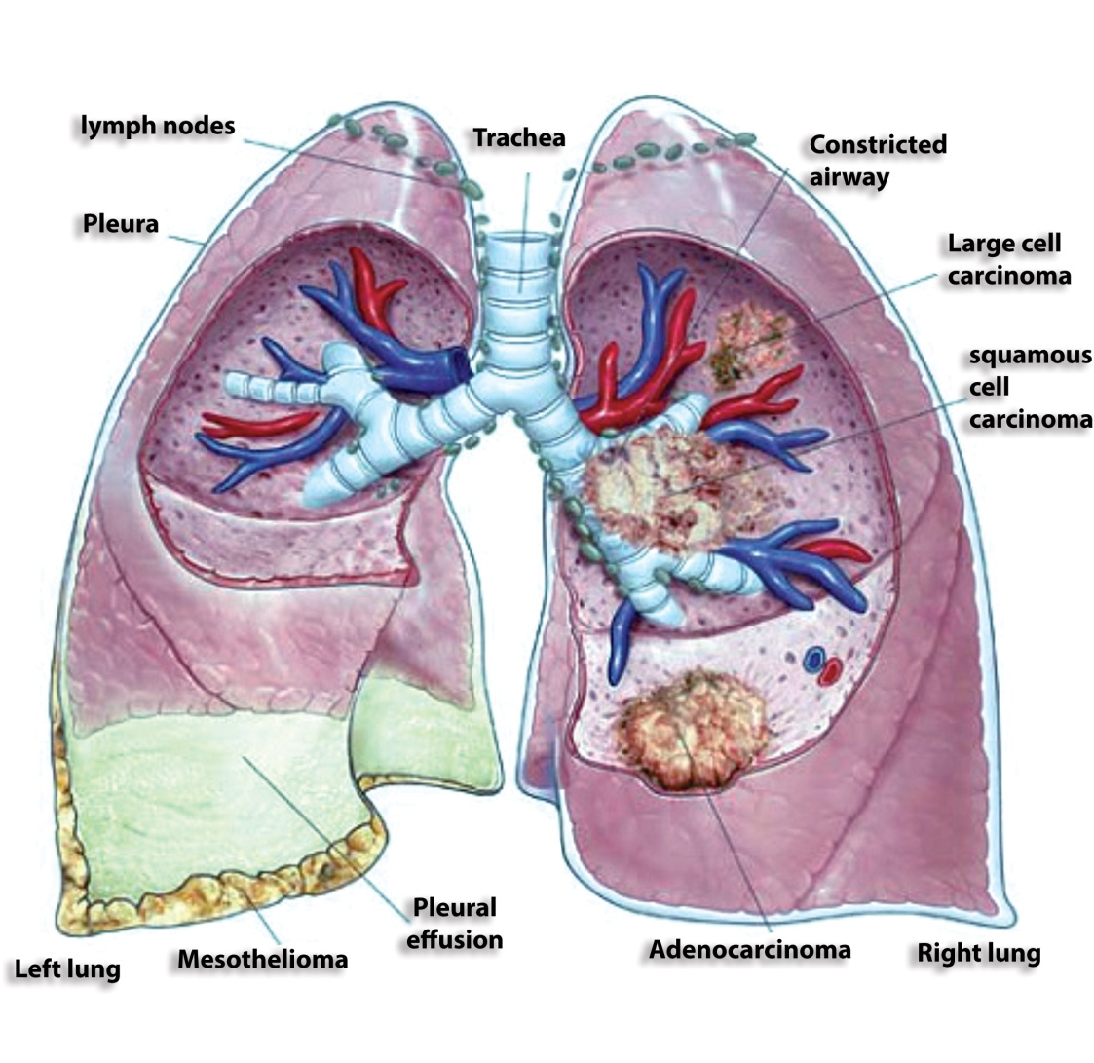
NSCLC – SKUPINA NEMALOBUNĚČNÝCH PLICNÍCH KARCINOMŮ
Cca 80 % plicních karcinomů
méně agresivní než SCLC, prognóza lepší
Možné radikální chirurgické odstranění
Typy:
  Dlaždicobuněčný karcinom
  Adenokarcinom
  Velkobuněčný karcinom

Slide 54
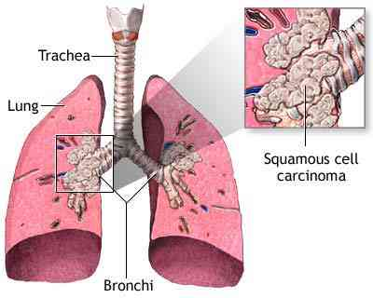
DLAŽDICOBUNĚČNÝ KARCINOM
Etiologie a epidemiologie:
  25-30 % plicních karcinomů
Lokalizace:
  Poměrně často v oblasti hilu – vychází z bronchu
Biologické chování:
  Metastazuje v pozdějších stadiích → klinické symptomy
Komplikace:
  Obstrukce bronchu (exofytický růst)
  Dušnost, opakované záněty plic, krvácení

Slide 55
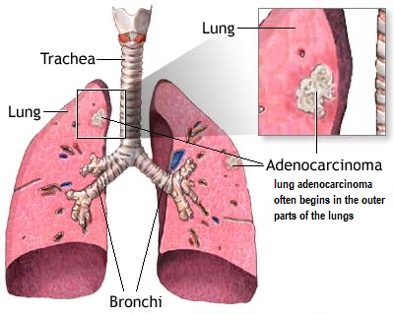
ADENOKARCINOM
Etiologie a epidemiologie:
  25 - 30 % plicních karcinomů
  Je jasná asociace s kouřením, ale současně nejčastější tumor nekuřáků
Lokalizace:
  Spíše periferně a v okolí jizev, ale i centrálně
Biologické chování:
  Poměrně pomalý růst
  Nevytváří velkou masu
  Může poměrně časně metastázovat

Slide 56
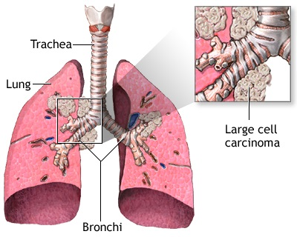
VELKOBUNĚČNÝ KARCINOM
Etiologie a epidemiologie:
  10 – 15 % plicních karcinomů
Lokalizace:
  Spíše centrálněji
Biologické chování:
  Agresivní, rychle se šíří, časné metastázy → špatná prognóza

Slide 57
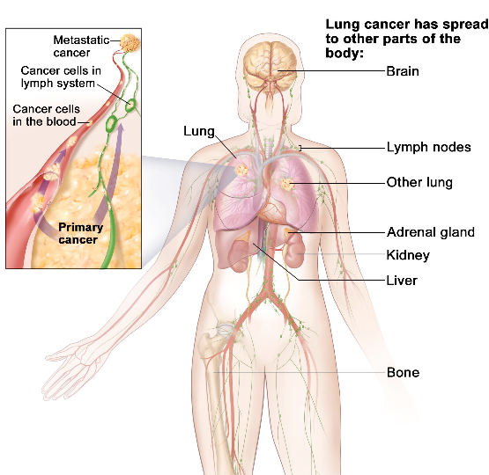
METASTATICKÁ POLITIKA PLICNÍCH KARCINOMŮ
Lymfatické uzliny
  Plicní hilus, mediastinum
Druhostranná plíce
Pleura
Játra
Mozek
Nadledviny
Kost

Slide 58
Otázky
Jak dělíme bronchogenní karcinom?
Co způsobuje tuberkulózu plic?
Jak se šíří zánět při bronchopneumonii?
Která bakterie typicky způsobuje lobární pneumonii?
Co zahrnuje chronická obstrukční plicní nemoc?
Co nejčastěji vede k rozvoji chronické obstrukční plicní nemoci?
Jak se klinicky projeví alveolární plicní edém?
Co je to silikóza plic?
Co je typické pro malobuněčný karcinom plic?
Jak se projevuje chronická bronchitida?

